Slide 1
Stack
Kelompok 2
ALGORITMA STRUKTUR DATA

Slide 2


Apa itu Stack ?

Slide 3




Sebuah kumpulan data dimana data yang baru diletakkan di atas data sebelumnya
Notes:
Sebuah kumpulan data dimana data yang baru diletakkan di atas data sebelumnya. Dengan demikian stack adalah struktur data yang menggunakan konsep LIFO. Dengan demikian, elemen terakhir yang disimpan dalam stack menjadi elemen pertama yang diambil. Dalam proses komputasi, untuk meletakkan sebuah elemen pada bagian atas dari stack, maka kita melakukan push. Dan untuk memindahkan dari tempat yang atas tersebut, kita melakukan pop.

Slide 4

Push
Pop
1
Operasi ini merupakan operasi untuk menambahkan satu elemen pada puncak suatu stack
2
Operasi ini berfungsi untuk menghapus satu elemen dari stack
Full
Empty
3
Operasi ini merupakan operasi untuk mencek isi dari suatu stack dalam keadaan penuh atau tidak
4
Operasi ini merupakan operasi untuk mencek isi dari uatu stack dalam keadaan kosong atau berisi

Slide 5
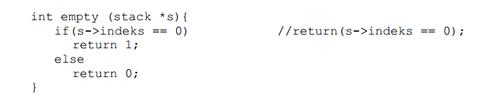
EMPTY
Fungsi empty( ) menggunkan kondisi jika indeks dari stack sama dengan 0
Jika sama dengan 0, return valuenya bernilai true/Stack Kosong
Jika tidak, return valuenya bernilai false

Slide 6
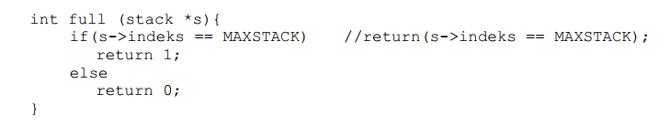
FULL
Fungsi full( ) menggunakan kondisi jika indeks dari stack sama dengan batas maksimal stack
Jika sama dengan batas maksimal, return valuenya bernilai true/Stack Kosong
Jika tidak, return valuenya bernilai false

Slide 7
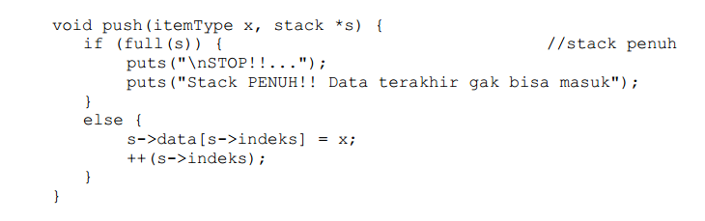
PUSH
Lakukan pengecekan dengan fungsi full( ), jika bernilai false kerjakan nomor 2&3 dan jika bernilai true cetak Stack Penuh
Sisipkan data x ke dalam s->data pada indeks yang ditunjuk oleh s->indeks : s->data[s->indeks] = x
Mengupdate posisi indeks, yaitu dengan menambah nilai s->indeks dengan 1 : ++(s->indeks)

Slide 8
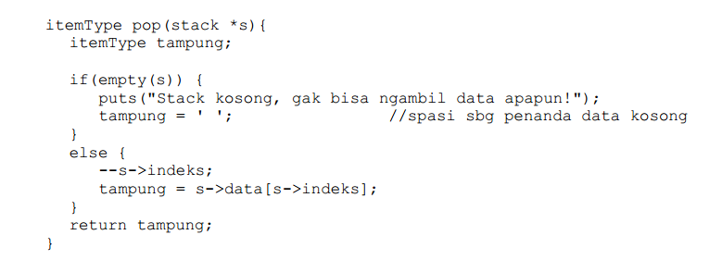
POP
Lakukan pengecekan dengan fungsi empty( ),jika return value false,kerjakan langkah 2 dan 3 dan jika true cetak Stack sudah kosong
Update s->indeks dengan decrement: --(s->indeks)
Ambil isi tumpukan pada indeks teratas, dan tampung pada variabel tampung :
tampung = s->data[s->indeks];

Slide 9
STACK
STACK ARRAY
Memiliki batas maksimal
STACK LINKED LIST
Tidak memiliki batas maksimal
Hampir sama dengan insert single linked list bagian awal

Slide 10
STACK ARRAY
STACK
ARRAY
LINK

Slide 11
STACK
SINGLE LINKED LIST

Slide 12
Existing Stack Single Linked List
Data
Next
*Head
*P
*Delete

Slide 13
Stack Push
Head
Buat node baru
P

Slide 14
Stack Push
Head
Sambungkan Node yang baru dengan existing Stack
P

Slide 15
Stack Push
Head
Assign alamat *p ke *head supaya pointer head menunjuk ke data yang baru
P

Slide 16
Stack Push
Head
Node baru terletak pada bagian awal
P

Slide 17
Stack Pop
Head
Assign alamat *head ke *delete supaya pointer delete menunjuk node awal
Delete

Slide 18
Stack Pop
Head
Assign alamat delete bagian next ke *head supaya pointer head menunjuk node bagian kedua
Delete

Slide 19
Stack Pop
Head
Setelah head menunjuk node kedua
Bebaskan node awal, dan tampilkan isi dari node awal
Delete

Slide 20
Stack Pop
Head
Existing Stack berkurang satu

Slide 21
APLIKASI STACK
Pengecekan Palindrom
Palindrom adalah kata yang dibaca dari kanan sama dengan dibaca dari kiri
Membuat bilangan Hexadecimal
Bilangan Hexadecimal dalah bilangan yang berbasis 16
Konversi notasi Infix to Postfix
Infix dan postfix adalah metode penulisan ungkapan yang berhubungan dengan operator
I
H
P

Slide 22
Daftar Pustaka
http://1231039-sipa.blogspot.co.id/2013/03/stack.html
file:///D:/My%20File:%20Pengertian%20Stack%20atau%20Tumpukan.html
file:///D:/Selamat%20Datang%20di%20Blog%20Riki%20Rusnandar:%20Algoritma%20modul%208.html
https://www.youtube.com/watch?v=-pHuDmjENNM

